Slide 1



Slide 2
“Compliance 2026. El fin del modelo tradicional. Cumplir ya no es suficiente: hay que anticiparse”

Slide 3
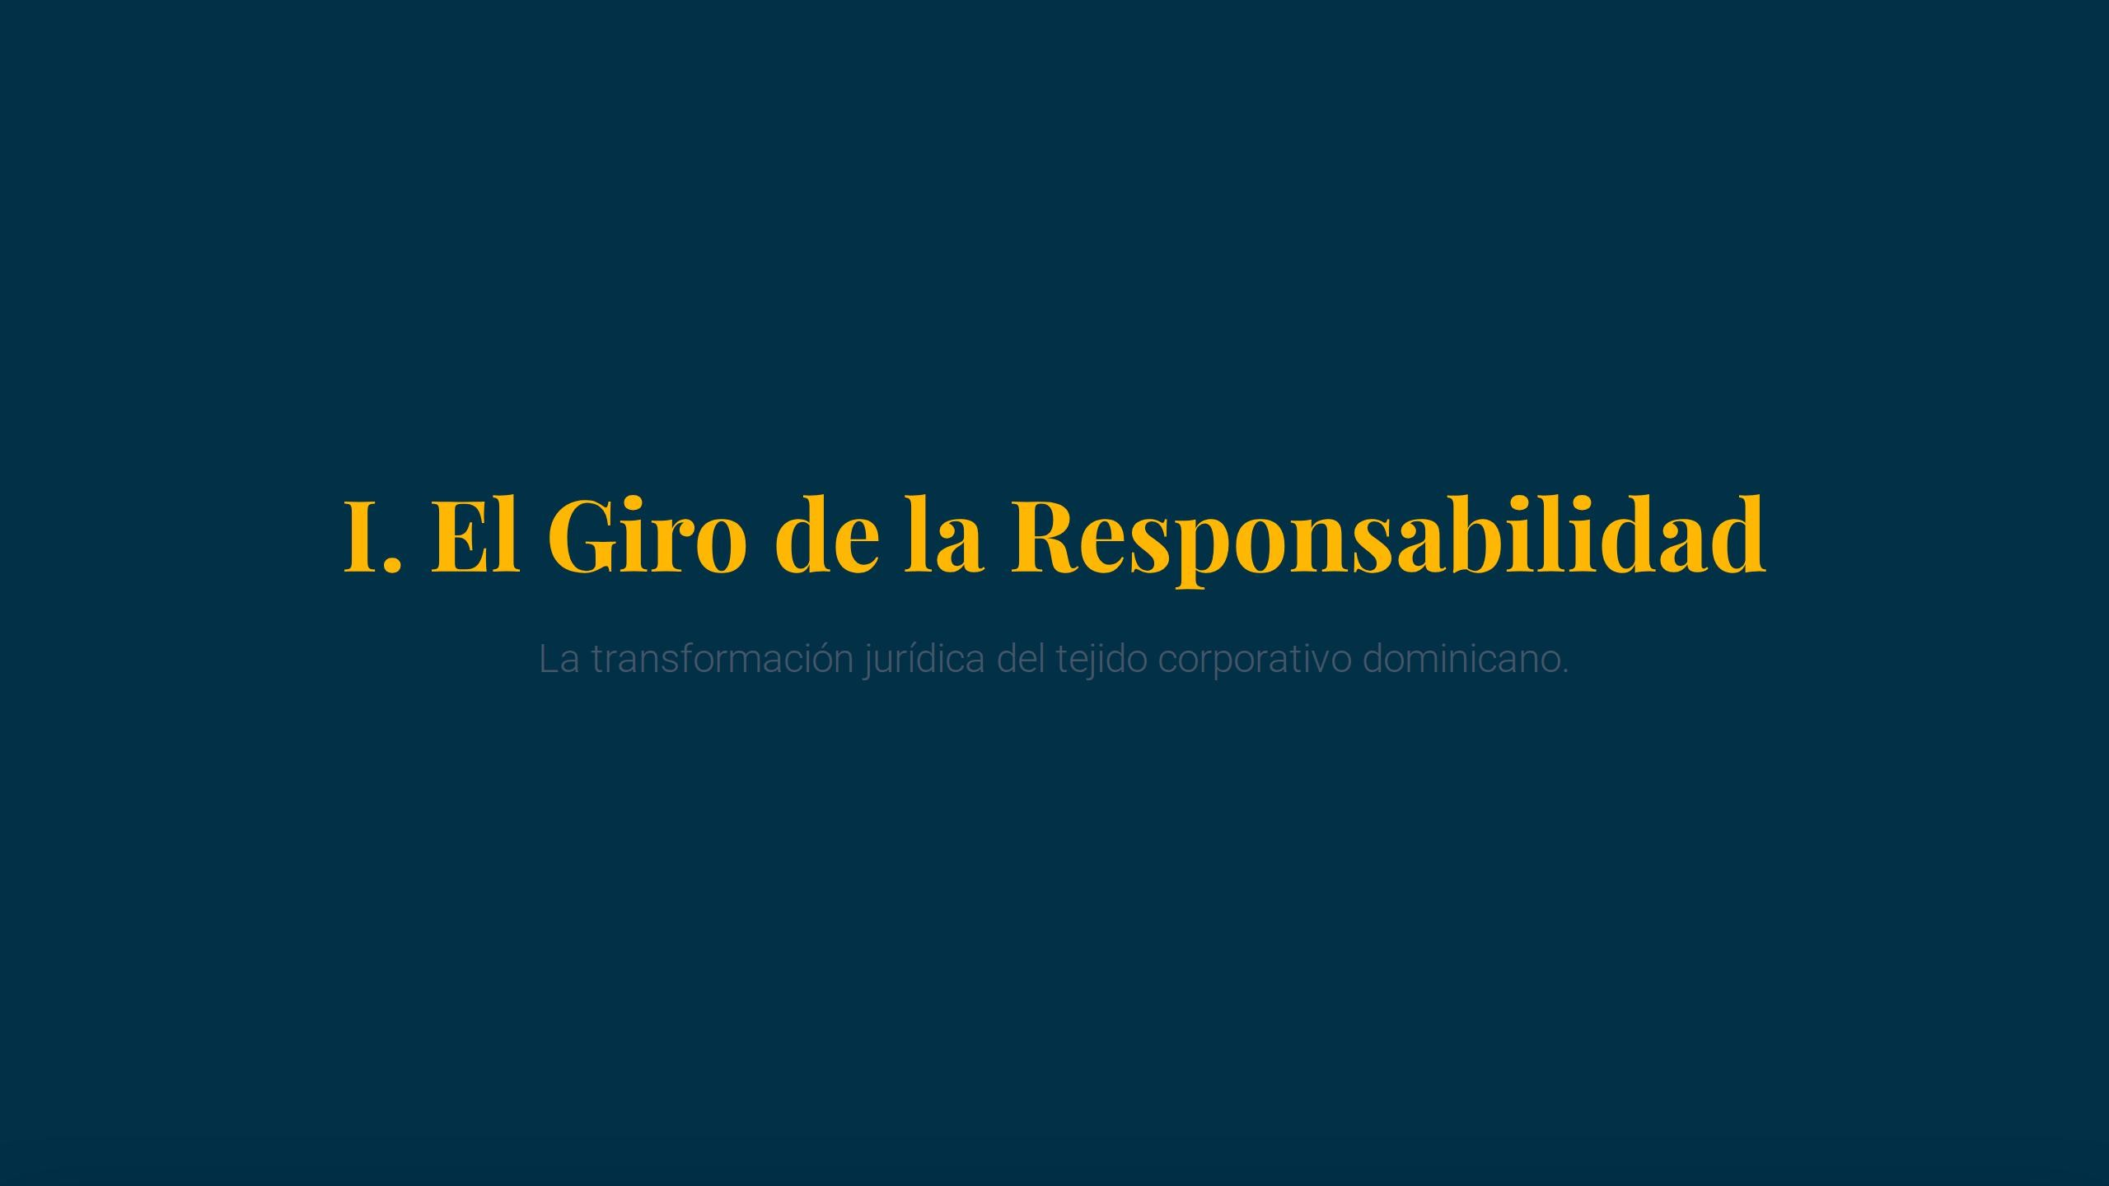

Slide 4
CONTEXTO HISTÓRICO: 142 AÑOS DE SILENCIO
Una estructura diseñada para el siglo XIX
• Código de 1884: Adoptado de la tradición napoleónica, enfocado netamente en la criminalidad de personas físicas e individuales.
• Invisibilidad Corporativa: Las empresas operaban como meros observadores o herramientas, inmunes a persecuciones penales directas.
• Ruptura Histórica: La Ley 74-25 no modifica el sistema previo; lo demuele para dar paso a la autorregulación obligatoria de las marcas.
EL CRONÓMETRO DEL CAMBIO
1884
Irresponsabilidad penal absoluta de las sociedades mercantiles.
2026
Entrada en vigor del nuevo Código Penal (Ley 74-25). Coexistencia de responsabilidad penal corporativa autónoma.

Slide 5
LA RUPTURA DEL DOGMA ROMANO
"Societas delinquere non potest"
El fin definitivo del principio de inimputabilidad de las personas jurídicas en la República Dominicana.
Responsabilidad Autónoma
La acción penal contra la corporación subsiste y continúa de forma independiente, incluso si la persona física (empleado o directivo) fallece, se fuga o no es individualizada.
Verdadera Capacidad de Acción
El derecho penal moderno reconoce que las empresas poseen una 'voluntad propia', expresada a través de sus políticas, protocolos internos, mandatos y toma corporativa de decisiones.

Slide 6
EL FUNDAMENTO JURÍDICO: DEFECTO DE ORGANIZACIÓN
¿Por qué se condena a una empresa?
El Ministerio Público ya no requiere demostrar un mandato expreso del Consejo de Administración para delinquir.
El núcleo de la imputación se traslada a la estructura interna de la entidad: se castiga la ausencia de control, supervisión y fiscalización oportuna.
• Omisión del Deber de Vigilancia • Falta de canales efectivos de detección • Tolerancia implícita o explícita del riesgo comercial
MÁXIMA DE COMPLIANCE:
"La organización no responde penalmente porque un empleado haya delinquido; responde de manera directa porque su estructura organizativa interna permitió o facilitó que el delito ocurriera."

Slide 7
EL GIRO DEL PARADIGMA: COMPARATIVA ESTRATÉGICA
Atributo Técnico | Modelo Tradicional (Pasado) | Nuevo Código Penal (Ley 74-25)
Sujeto de Imputación | Exclusivamente personas físicas de carne y hueso. | Personas Jurídicas de manera directa y paralela.
Base de la Culpabilidad | Dolo, intención o imprudencia del individuo operativo. | Defecto de Organización (Fallas estructurales internas).
Estatus del Compliance | Cosmético, opcional o manual de 'papel' archivado. | Eximente Blindado o atenuante vital ante la fiscalía.
Riesgo Existencial Máximo | Sanciones administrativas menores o multas leves. | Muerte Jurídica (Disolución forzosa e irrevocable).

Slide 8
SUJETOS OBLIGADOS BAJO FOCO
01. Personas Jurídicas Privadas
Sociedades comerciales nacionales, corporaciones extranjeras que operen en RD, ONGs, fundaciones y cooperativas de ahorro.
02. Alta Dirección & C-Suite
Presidentes, directores y gerentes expuestos penalmente por la omisión flagrante de sus deberes esenciales de supervisión.
03. Grupos Corporativos
Riesgo transversal y extensivo a empresas matrices por actividades ilícitas cometidas por filiales bajo su control efectivo.
04. Oficial de Cumplimiento
Nueva figura estratégica clave con autonomía, presupuesto y canales directos de reporte al Consejo de Administración.

Slide 9
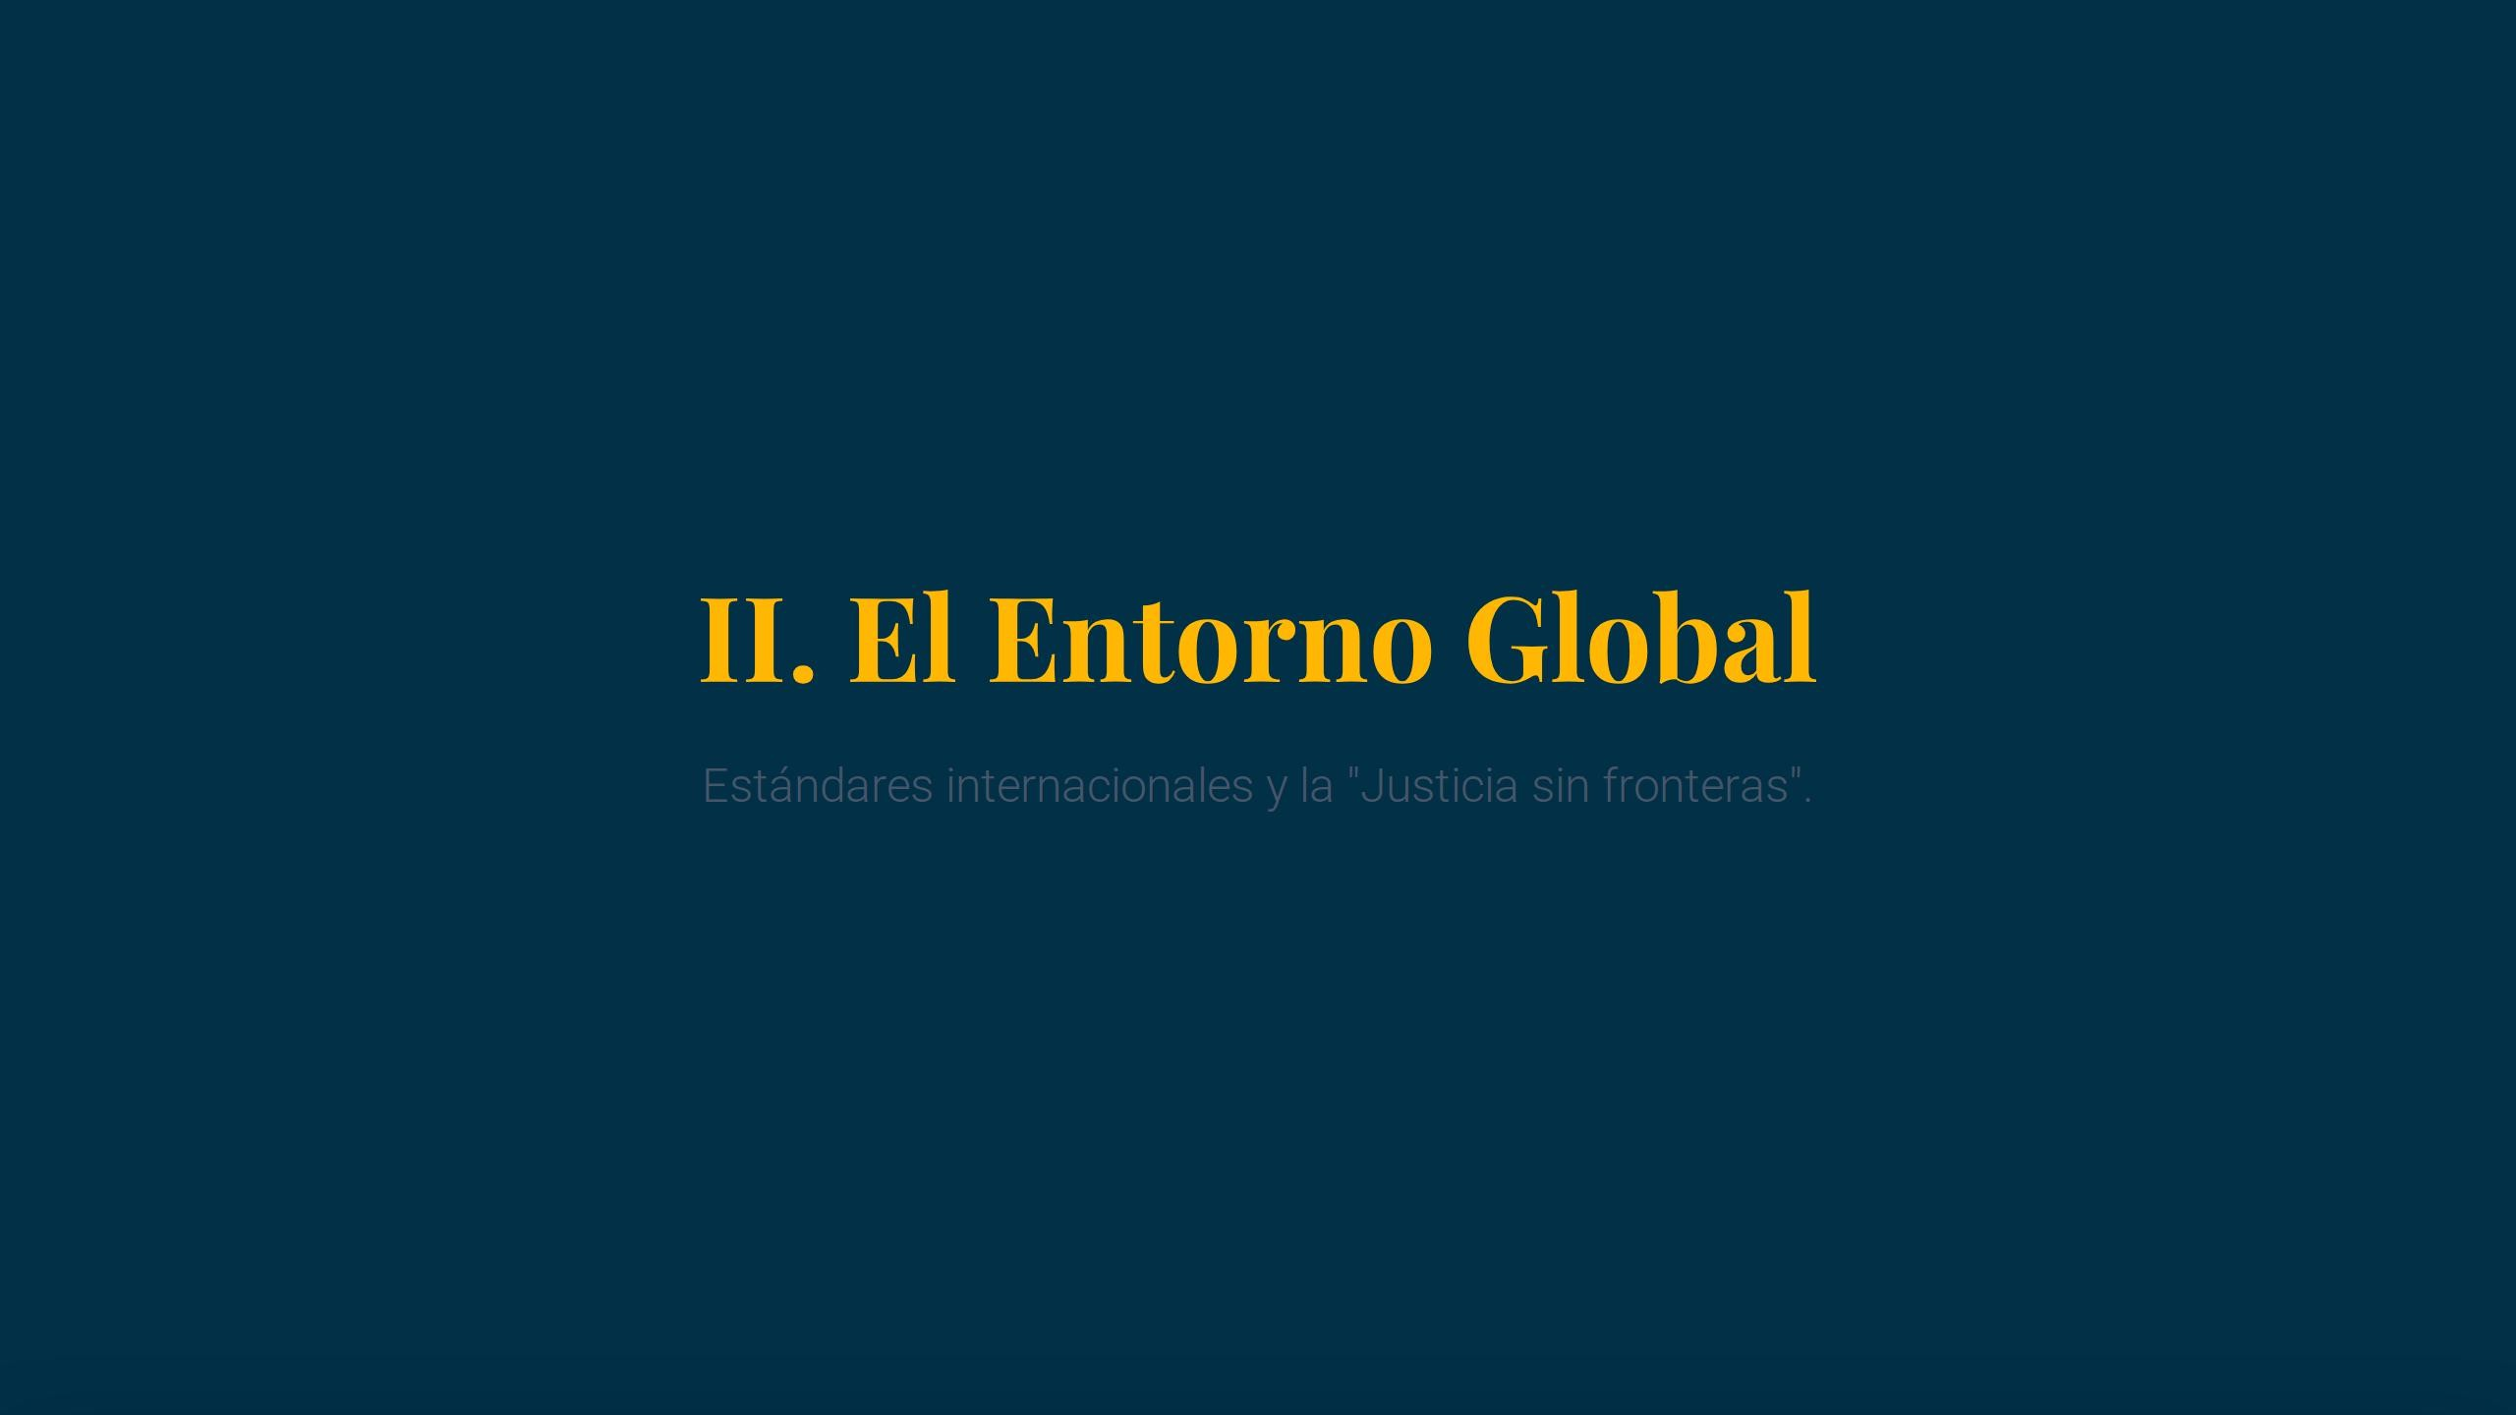

Slide 10
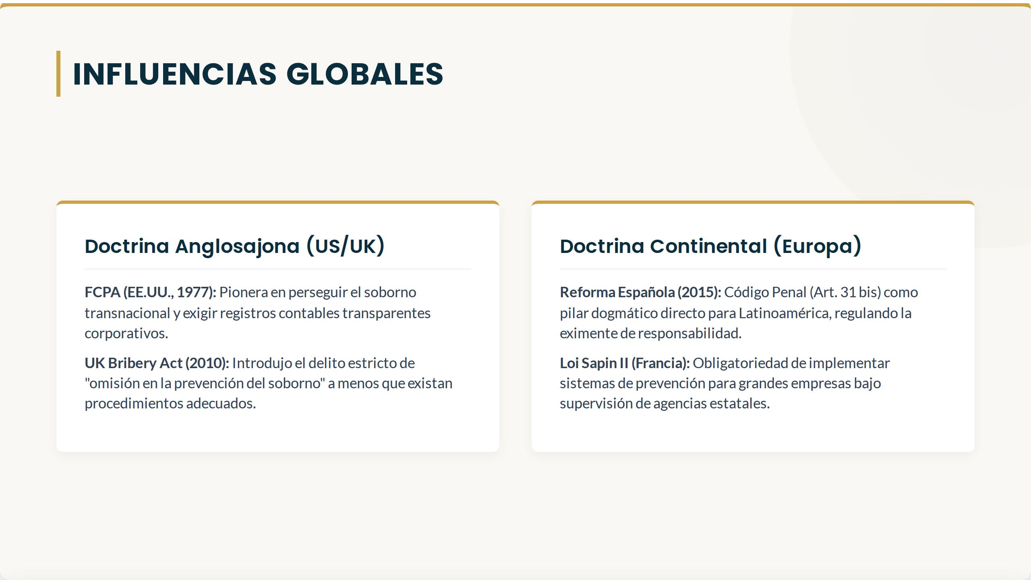

Slide 11
EL ENTORNO GLOBAL E INFLUENCIAS DE LA LEY
Justicia Corporativa Sin Fronteras
La República Dominicana se alinea con las directrices de la OCDE y las exigencias de mercados internacionales altamente regulados.
Las transacciones internacionales, corresponsalías bancarias y financiamientos externos dependerán estrictamente de la validación del cumplimiento local bajo estándares globales.
FUENTES DOCTRINALES DIRECTAS
EE.UU. (FCPA):
Foco en la transparencia contable y sanción al soborno transnacional.
ESPAÑA (Art. 31 bis):
Espejo dogmático directo que estructura la eximente por modelos de prevención eficaces.
FRANCIA (Sapin II):
Exigencia e imperativo legal de implementar planes de prevención de la corrupción.

Slide 12
LA MATEMÁTICA JURÍDICA DEL RIESGO PENAL
RP = I × (1 − CE)
ANÁLISIS DE VARIABLES DE COMPLIANCE:
RP
Responsabilidad Penal Final de la Empresa
I
Infracción Cometida por el Subordinado
CE
Control Efectivo (Modelo Eficaz)
Conclusión matemática: Si el Control Efectivo (CE) alcanza el 100% (1.0), la Responsabilidad Penal (RP) se reduce a cero.

Slide 13

₁ LA JUSTICIA GLOBAL
El Brazo Largo de la Ley
En 2026, las empresas operan en un ecosistema interconectado.
La cooperación internacional entre fiscalías es la nueva norma.
Un defecto de organización en Santo Domingo puede activar investigaciones en Nueva York o Madrid bajo convenios de cooperación.

Slide 14
LA REVOLUCIÓN TECNOLÓGICA Y LA PRUEBA
Evidencia de Cumplimiento Exigible para 2026
• Monitoreo Analítico Activo: Uso de algoritmos e IA corporativa para la detección temprana de anomalías en transacciones financieras y de compras.
• Blockchain de Cumplimiento: Inmutabilidad absoluta en los registros de capacitaciones del personal y aprobaciones de riesgos críticos.
• Trazabilidad Total: Capacidad técnica de demostrar al Ministerio Público la ruta exacta de una alerta interna desde su recepción hasta su resolución.
EL TESTIGO DIGITAL INMUTABLE
Ante los tribunales penales, los manuales estáticos firmados en papel carecen de validez probatoria real. La tecnología se convierte en la única herramienta capaz de certificar la diligencia debida en tiempo real.

Slide 15
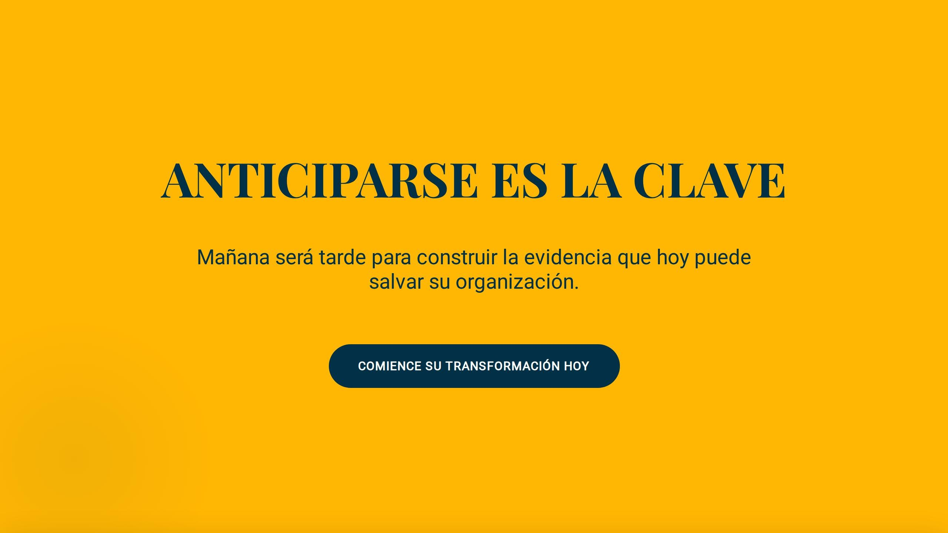

Slide 16
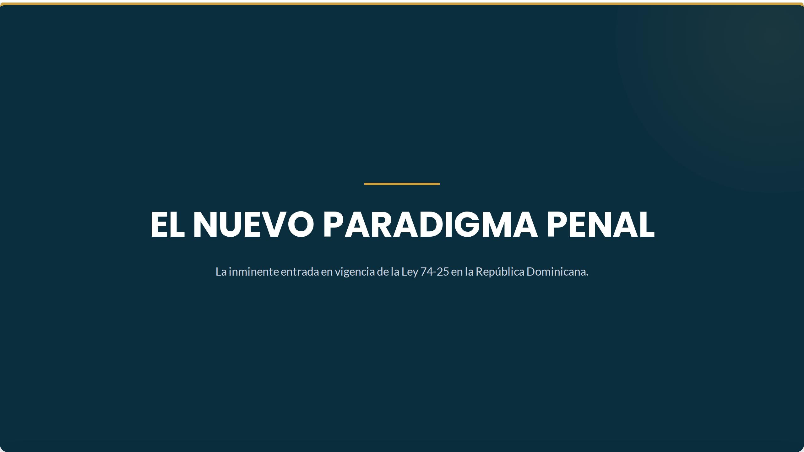


REVOLUCIÓN TECNOLÓGICA
Inteligencia Utificial
Monitoreo predictivo de transacciones y detección de patrones de fraude en tiempo real.
Inmutaliilidad
Uso de registros digitales certificados para blindar la evidencia de cumplimiento ante la fiscalía.

Slide 17
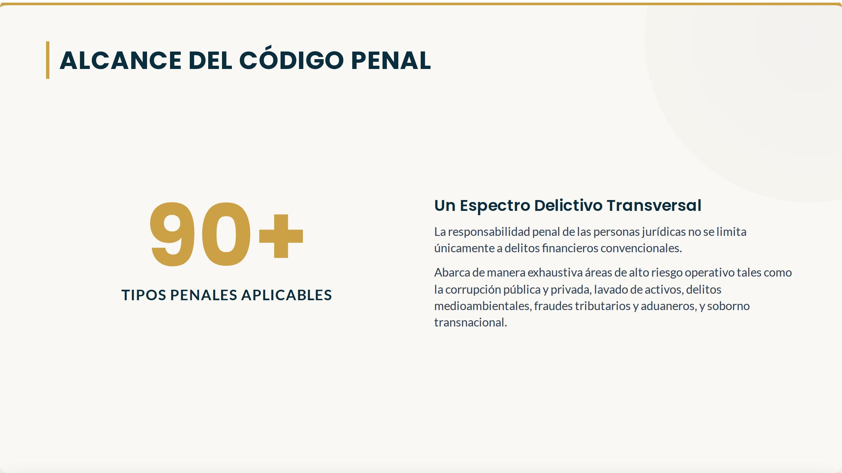

Slide 18
CATÁOGO DE SANCIONES GRADUALES
SANCIÓN PECUNIARIA
IMPACTO OPERATIVO
PENA CAPITAL
MULTA CORPORATIVA
Multas severas calculadas proporcionalmente en base al beneficio económico ilícito obtenido o al daño patrimonial causado.
CLAUSURA TEMPORAL
Cierre forzoso de locales comerciales, sucursales o suspensión de actividades operativas específicas por plazos de hasta 3 años.
MUERTE JURÍDICA
Disolución legal absoluta e irrevocable de la sociedad comercial con liquidación forzosa de todo su patrimonio neto.
Sanción Accesoria Obligatoria: Inhabilitación permanente para contratar con el Estado Dominicano.

Slide 19
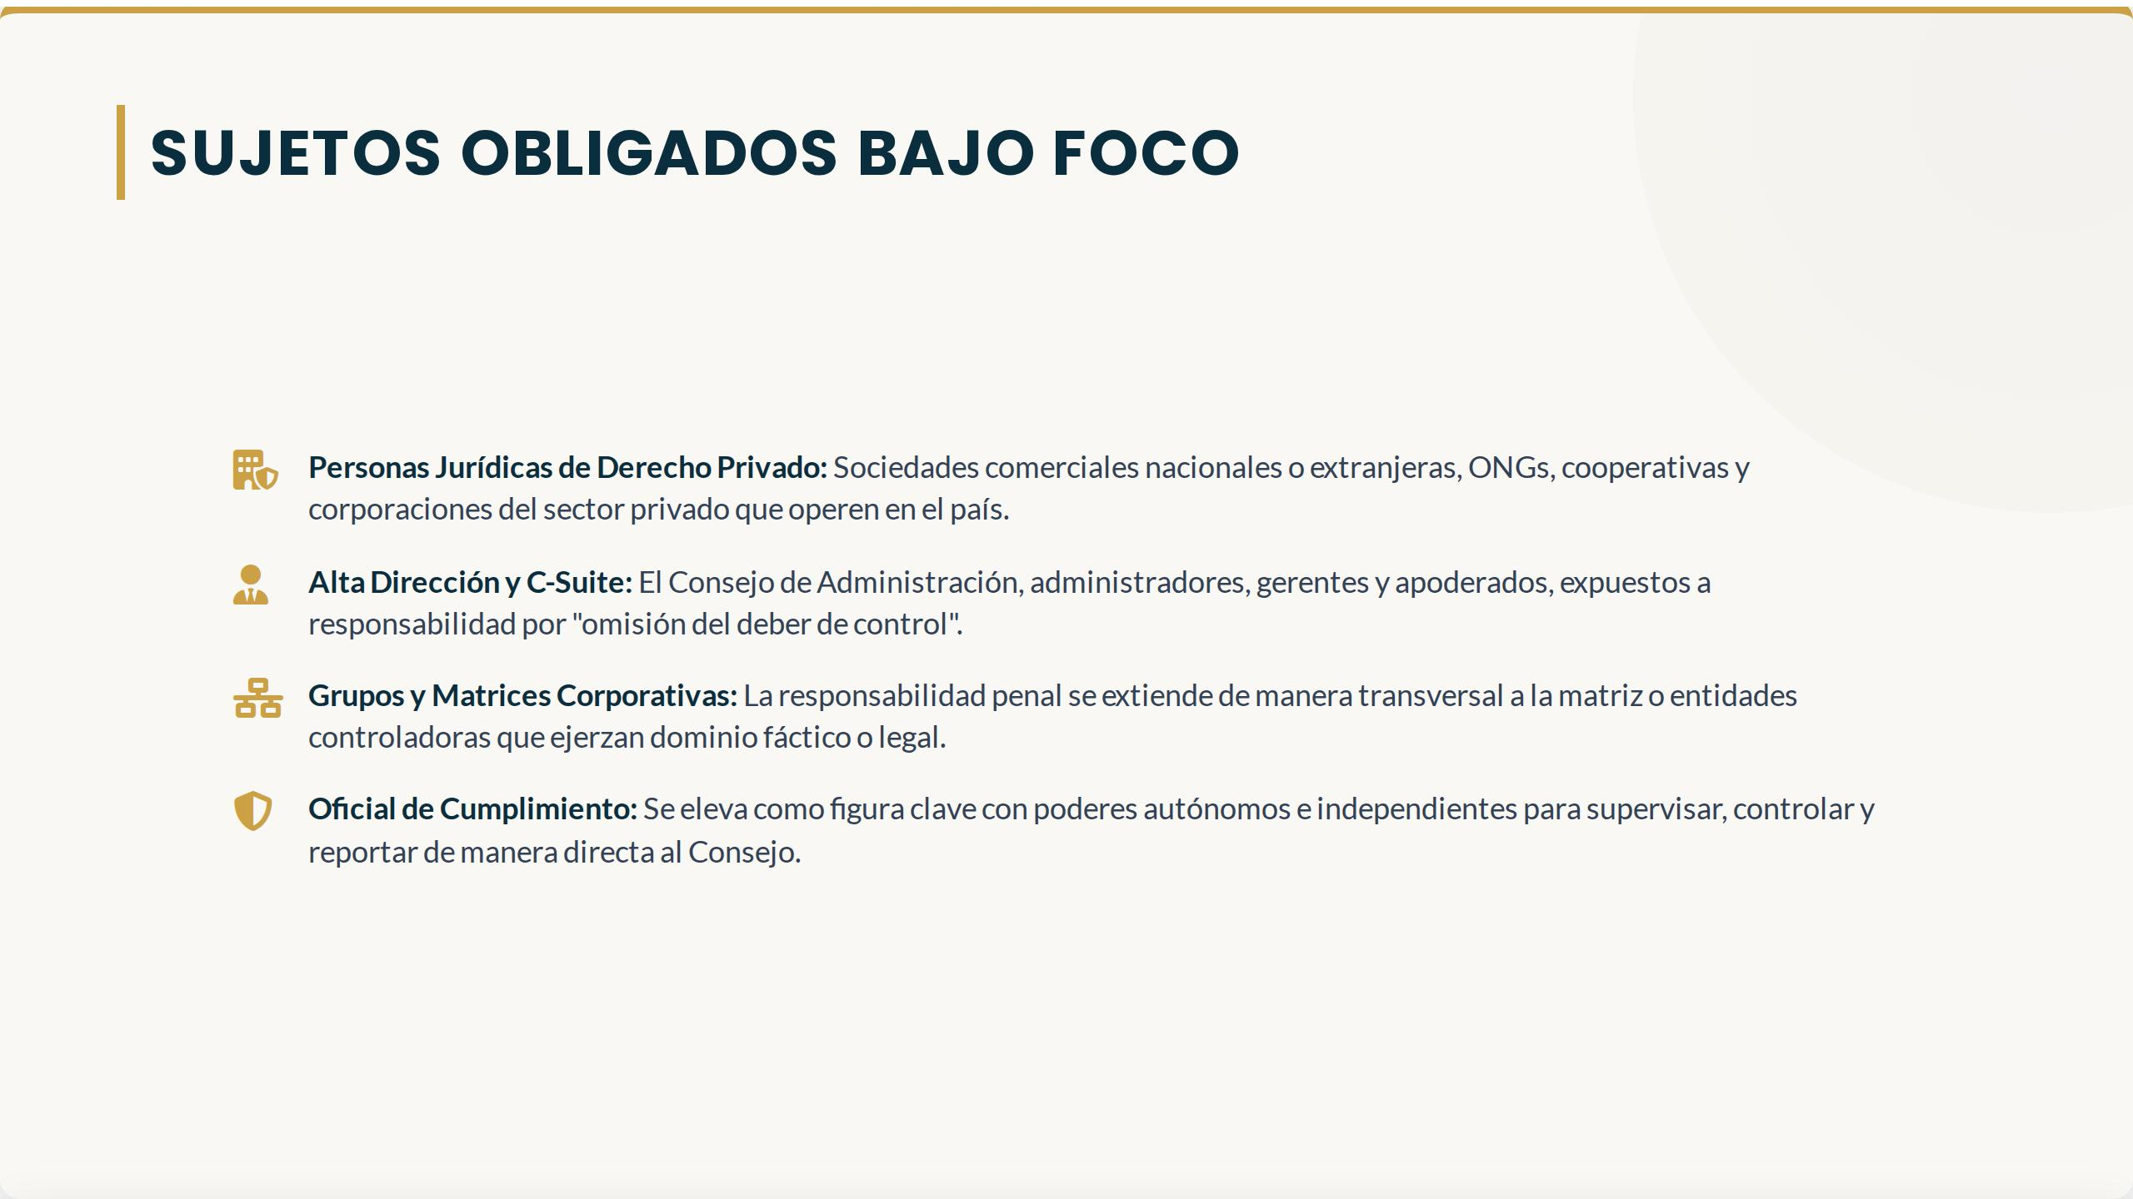
EL GIRO DE LA RESPONSABILIDAD
Eje de Co mbio Antes: Modelo Clósico Romano Ahora: Modelo del Nuevo Código Pena I
Exclusivamente personas físicas (ejecutivos, mandos medios o empleados directos).
Personas Jurídicas de manera directa y paralela a la persona física.
Sujeto de Persecución
Solo se juzgaba la intención dolosa o imprudencia de la persona natural.
Se juzga el Defecto de Organización y la falta de vigilancia interna.
Atribución de Culpa
Visto de manera voluntaria o cosmética ("paper compliance" para mitigar riesgos comerciales).
Mecanismo Blindaje Legal y eximente formal tipificado de responsabilidad penal.
Rol del Compliance
Sanción administrativa o multas civiles menores contra la personería de la empresa.
La Muerte Jurídica (Disolución forzosa y liquidación absoluta de la empresa).
Pena Máxima

Slide 20
EL RIESGO REPUTACIONAL
El verdadero costo de un proceso penal destruye irreversiblemente el valor intangible de la marca. La erosión de comienza y la exclusión financiera superan con creces el impacto de la multa pecuniaria.

Slide 21
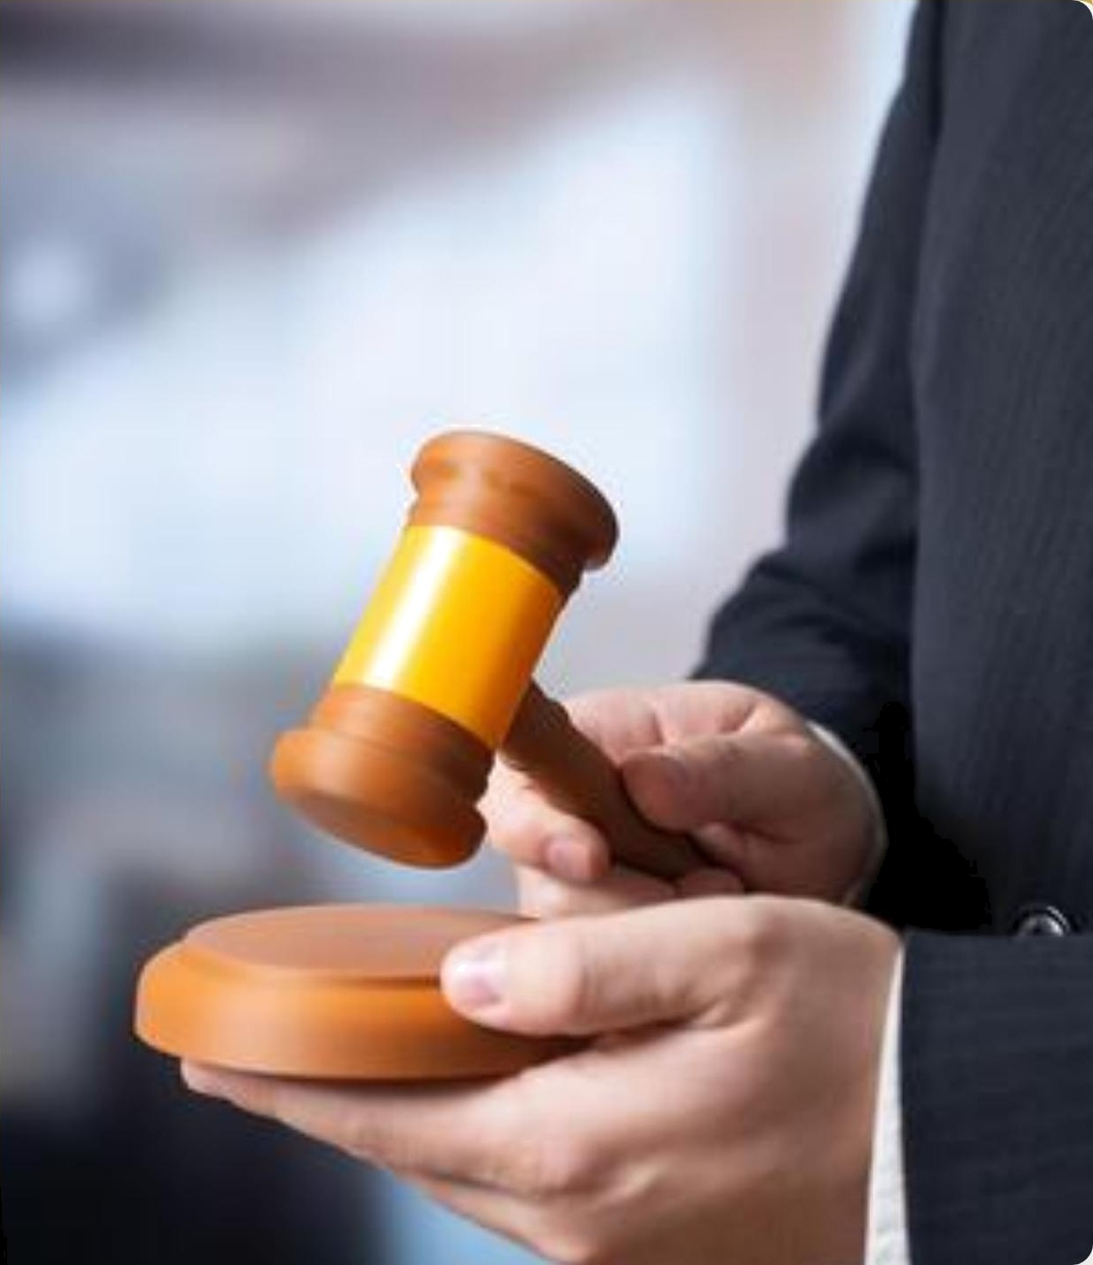
LA MUERTE JURÍDICA
Extinción Legal de lo Sociedad
La disolución penal forzosa representa la pena de muerte corporativa.
Este fenómeno priva permanentemente de capacidad jurídica a la empresa en el mercado dominicano, cancelando de forma irrevocable su Registro Mercantil y ordenando la liquidación total de sus activos bajo control judicial.

Slide 22
₁ EL REPROCHE CORPORATIVO
100%
Fórmula del Riesgo Penal
RP = I x ( 1 - CE )
De responsabilidad estructural.
La culpabilidad de la empresa no deriva del acto del empleado, sino de la incapacidad del sistema para impedirlo.
RP: Responsabilidad Penal I l. Infracción ICE: Control Efectivo

Slide 23



DEMOSTRAR PARA ATENUAR
Demostración de Eficacia
El compliance no se presume; se demuestra mediante evidencias duras e indiscutibles ante la fiscalía dominicana.
El Estándar de Prueba Exige: Informes financieros auditados, bitácoras firmadas de capacitación continua a directivos y empleados, logs inmutables del canal de denuncias y registros detallados de las medidas disciplinarias aplicadas de forma consistente ante infracciones internas previas.
CARGA DE PRUEBA ACTIVA

Slide 24
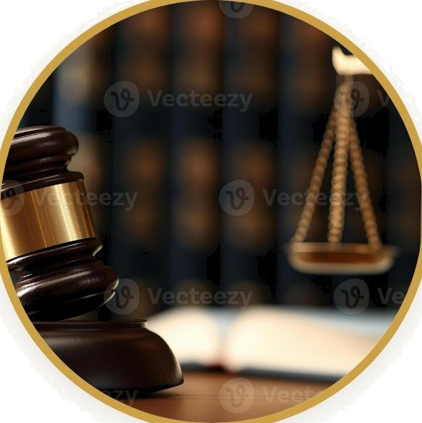
DEMOSTRAR PARA EXIMIR
El Eximente de Culpa
Para eximir de responsabilidad penal a la persona jurídica bajo el nuevo código, la empresa debe asumir la carga probatoria.
Se debe demostrar fehacientemente ante el tribunal que el órgano de administración adoptó y ejecutó de manera eficaz un modelo de prevención idóneo antes de la comisión del delito.
La mera existencia del programa en papel no es suficiente; requiere evidencia auditable de supervisión autónoma y monitoreo proactivo diario.

Slide 25
RUTA CRÍTICA DE ADECUACIÓN 2026
1
2
3
4
Fase 1: Diagnóstico
Auditoría legal profunda de riesgos operativos de la organización.
Fase 2: Rediseño
Actualización integral de matrices de riesgos y políticas.
Fase 3: Ejecución
Capacitaciones evaluadas con canales internos de denuncia.
Fase 4: Auditoría
Monitoreo continuo y revisiones independientes de control.
El cumplimiento eficaz ya no representa un centro de costos, sino el escudo estratégico indispensable para la continuidad legal y supervivencia de su marca.

Slide 26
CONCLUSIONES CLAVES
Evidenciar la Eficacia
Ante la fiscalía, la buena fe no basta. La carga de la prueba recae en la organización; es obligatorio documentar de forma inmutable cada control ejecutado.
Sostenibilidad Activa
El compliance efectivo ya no es un centro de costos opcional, sino el escudo estratégico indispensable que asegura la supervivencia legal de la marca.
Cultura vs. Papel
Los manuales estáticos archivados no salvan empresas en un juicio. Solo una cultura ética viva, activa e internalizada por el personal sirve como defensa real.

Slide 27
Sin importar tu tamaño o sector, el complionce es uno realidad y lo efectividad es tu garantía paro blindor tu negocio de sanciones penales y de riesgo reputacional

Slide 28

MUCHISIMAS GRACIAS!!!
RUTH DE LOS SANTOS MAZARA
ruthdelossantosmazara@gmail.com

